Slide 1
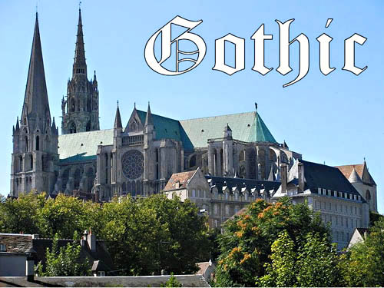
Готичний стиль в архітектурі країн Європи
Підготувала:
учениця 9-А класу
Волкова Інна

Slide 2
Термін «Готика»
Го́тика (італ. gotico, від назви германського племені готів), готичний стиль — художній стиль, що був завершальним етапом у розвитку середньовічної культури країн Західної Європи (між серединами XII і XVI століть). Термін «Готика» введений в епоху Відродження як зневажливе позначення всього середньовічного мистецтва, що вважалося «варварським».

Slide 3
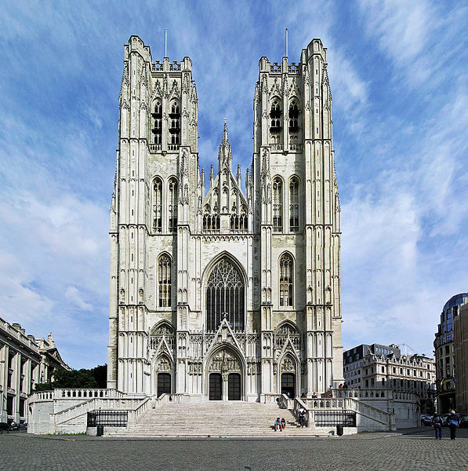
Особливе місце в мистецтві
готики займав собор —
вищий зразок синтезу
архітектури, скульптури і
живопису (вітражів).
Незрівнянний з людиною
простір собору, вертикалізм
його веж і склепінь,
підпорядкування скульптури
динамічним архітектурним
ритмам, багатобарвне
сяйво вітражів робили
сильний емоційний
вплив на віруючих.
Брюссельський собор

Slide 4
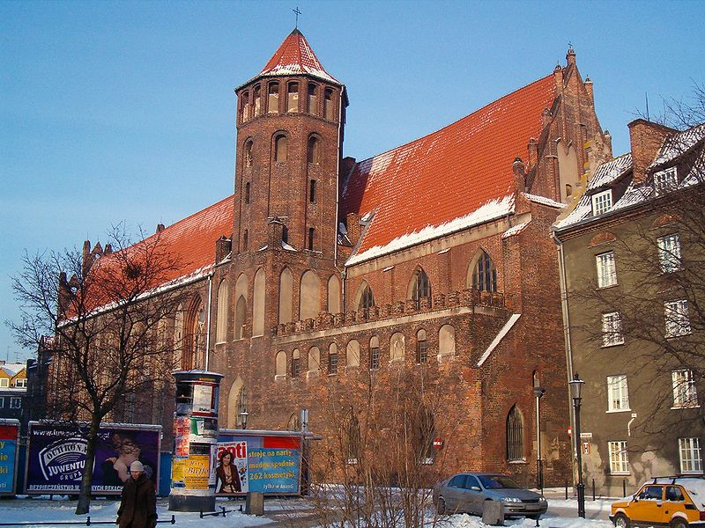
Міські архітектурні ансамблі включали культові і світські будинки, замки, укріплення, мости, колодязі. Головна міська площа часто оббудовувалася спорудами з аркадами, торгівельними і складськими приміщеннями на нижніх поверхах.
Церква Св. Миколая,
Гданськ, Польща.

Slide 5
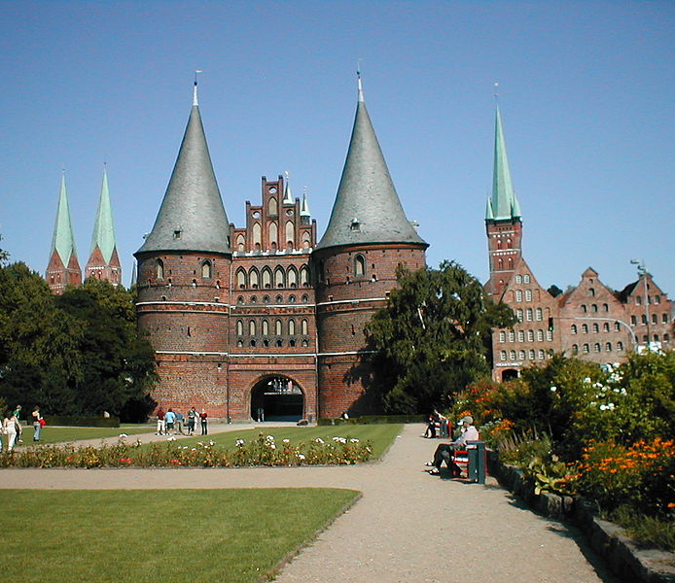
Любек, Німеччина, готичні Голштинські ворота.
Замки королів і феодалів поступово перетворювалися на складні комплекси фортечних, палацових і культових споруд. Зазвичай у центрі міста, пануючи над його забудовою, знаходився замок або собор, останній ставав також осередком міського життя.

Slide 6
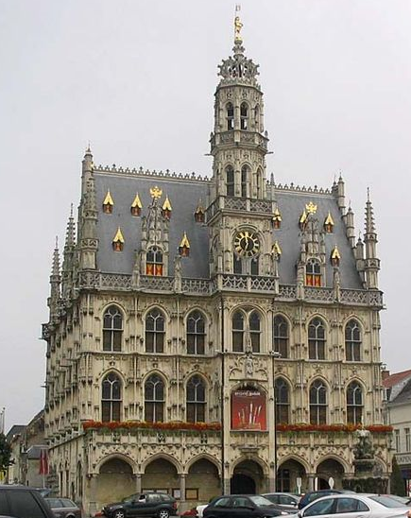
Ратуша в Ауденарде.
Передумови
Зі зростанням чисельності міст та піднесенням ролі, яку вони відігравали, зростала потреба в нових формах організації праці. Ремісники у містах об‘єднувалися в союзи та цехи. Зміцнення міських ремесел сприяло формуванню міської культури.
Художня культура сягає корінням безпосередньо до самодіяльної практики соціального низу. Таким чином, прагнення особистості на увагу до себе підготувало основу для появи нових форм та способів самовираження у художній культурі.

Slide 7
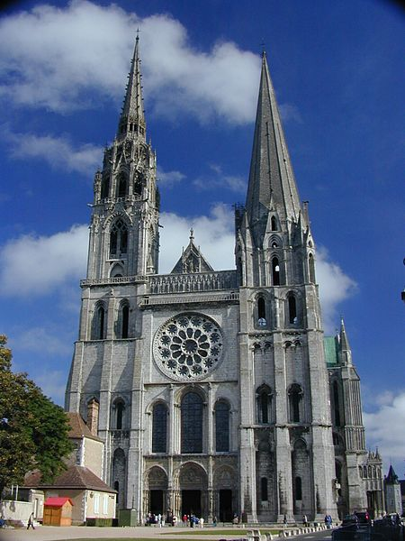
Характерні риси
Для готичного стилю характерні гострі споруди зі стрілчастими склепіннями, великою кількістю кам'яного різьблення і скульптурних прикрас.
Собор в Шартрі, Франція

Slide 8
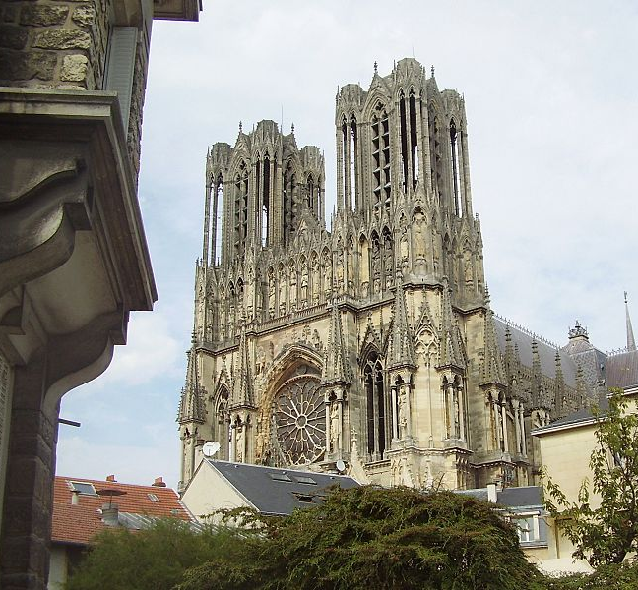
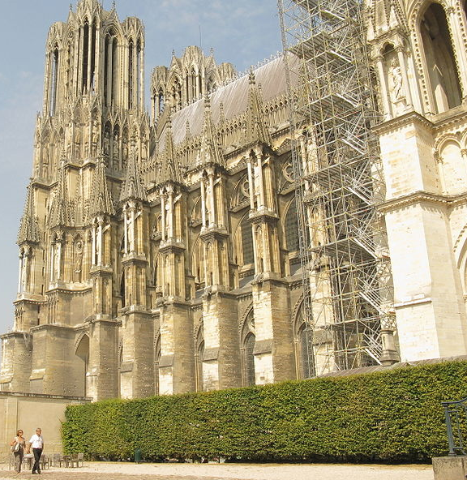
Реймський собор

Slide 9
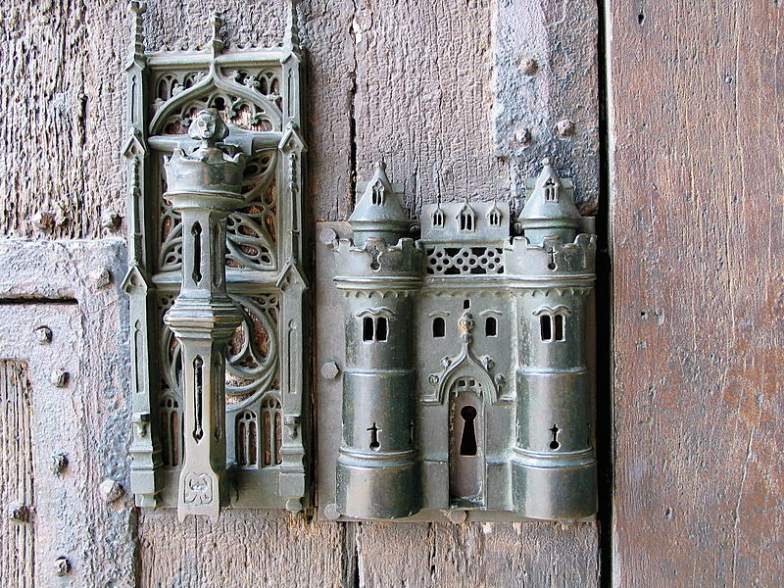
Отвір для ключа та ручка. Місто Монс, Бельгія.

Slide 10
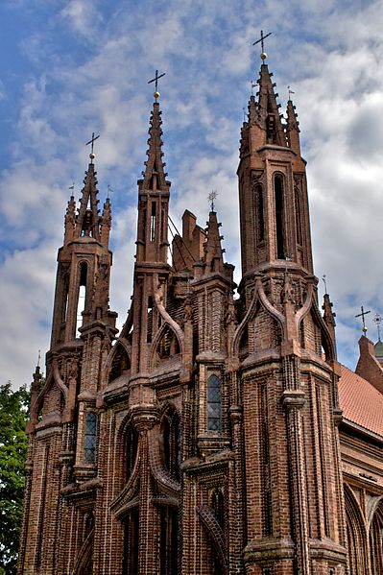
Костел Св. Анни
(Вільнюс)

Slide 11
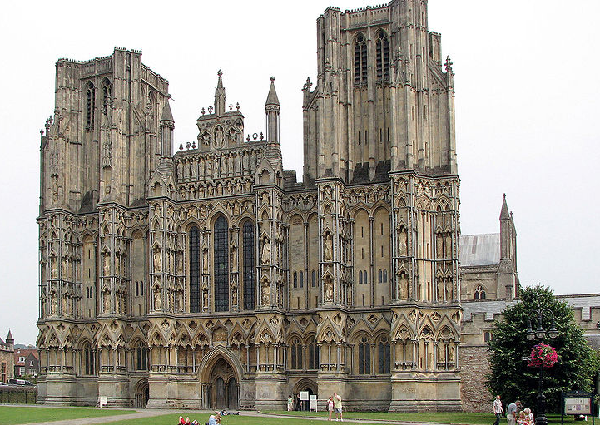
Сомерсет, Кафедральний собор, Британія.
Англія
Готика Англії виникла дуже рано (наприкінці ХІІ ст.) й існувала до XVI ст. Млявий розвиток міст призвів до того, що готичний собор став не міським, а монастирським, оточеним полями і луками. Звідси, очевидно, його «розпластаність» по горизонталі, розтягнутість у ширину, наявність безлічі прибудов. Домінанта собору — величезна вежа на середхресті.

Slide 12
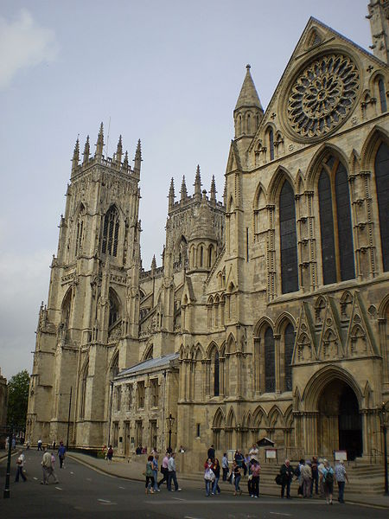
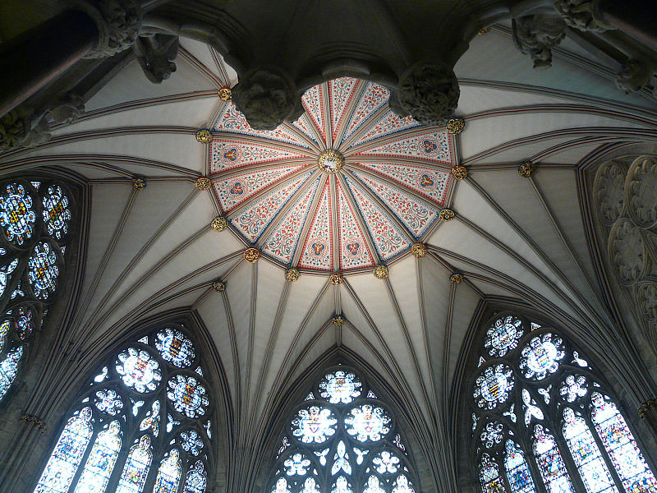
Місто Йорк, собор, південно-західний фасад.
Собор у Йорку, зірчасте склепіння

Slide 13
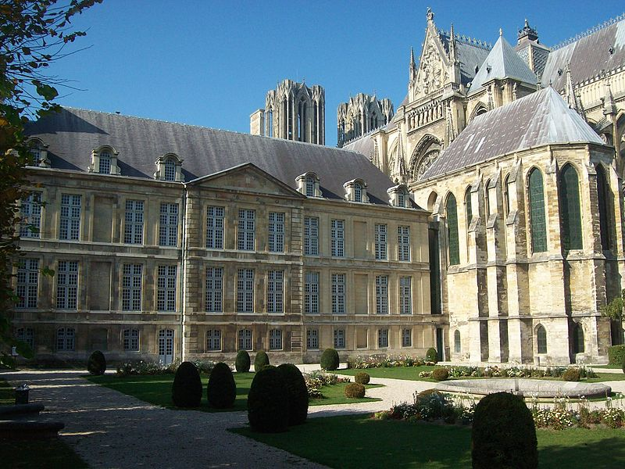
Старе і нове в 17 ст. Реймс.
Південна Франція раніше за інші регіони відновила економіку після занепаду 4 століття. Саме в південній Франції збереглося багато будівель Стародавнього Риму, технічні засоби архітектури якого наслідувались і використовувались. І саме тут ченці були носіями математичних і будівельних знань.
Франція

Slide 14
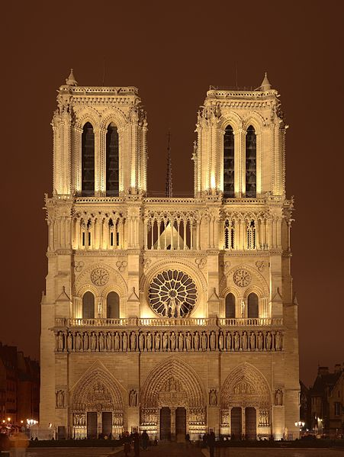
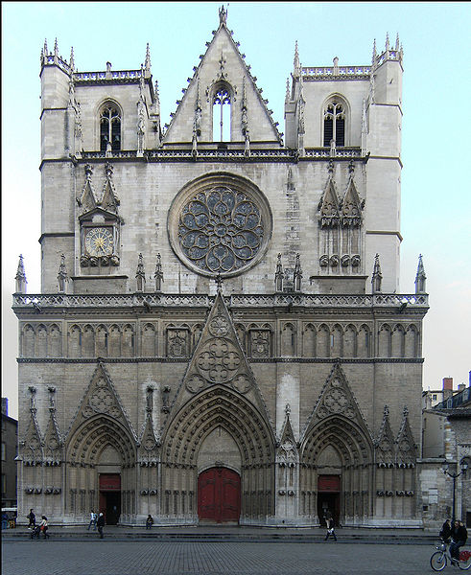
Кафедральний собор Івана Хрестителя в Ліоні, фасад
Собор Паризької Богоматері

Slide 15
Російська імперія
На землях, що увійшли до складу Російської централізованої держави, власне готичний стиль практично не був відомий. Російська шатрова архітектура, — особливий стиль, поширений у XVI–XVII ст. як у церковному, так і громадянському будівництві, в значній мірі мав західноєвропейське коріння. Перші памятки цього стилю (Покровська церква Александрова, 1508–1513 та Вознесенська церква у Коломенському, 1528–1532) були збудовані іноземцями і мають яскраво виражені риси типово готичної архітектури.

Slide 16
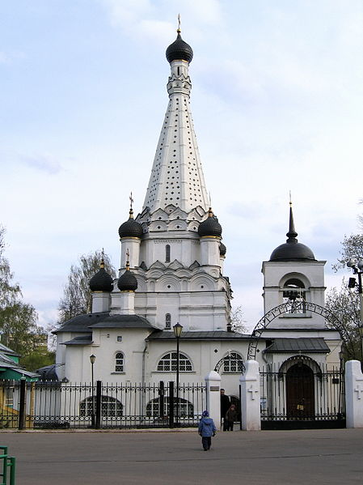
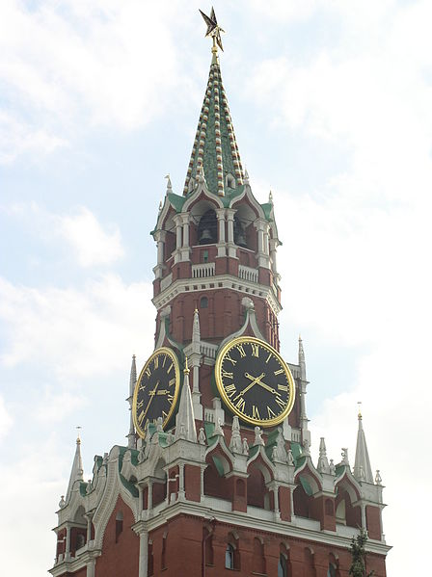
Неоготичний верх Спаської вежі Московського Кремля
Церква Покрови в Медвєдкові (1635 -1640)

Slide 17
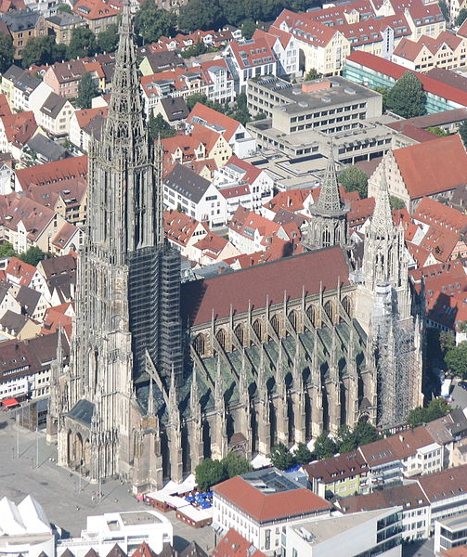
Ульмський собор
Німеччина
Німецька готика складалася під впливом готики Франції, але мала регіональні особливості. Недобудовані романські споруди добудовують в новому стилі або додають до них лише готичні деталі та елементи. Виникає ціла низка споруд романсько-готичних, перехідного стилю, не позбавлених виразності, монументальності.

Slide 18
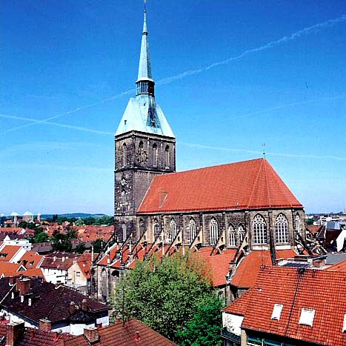
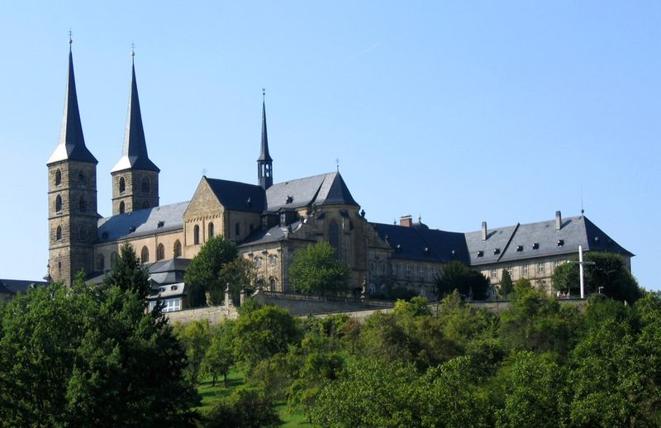
Михаельскірхе, Бамберг
Санкт-Андреаскірхе, Гільдесгайм

Slide 19
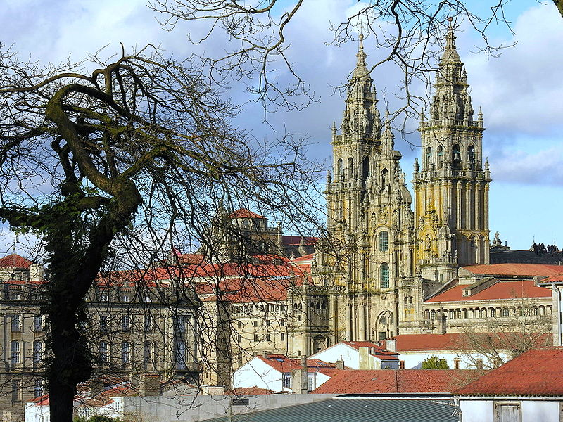
Кафедральний собор, Сантьяґо-де-Компостела
Іспанія
У XIII — першій половині XV ст. в Іспанії, як і у всій Західній Європі, формується готичний стиль.

Slide 20
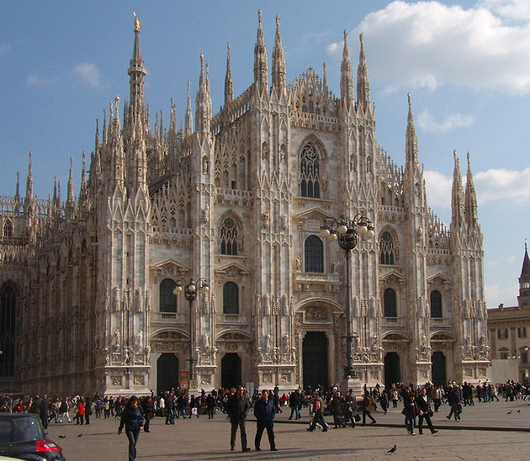
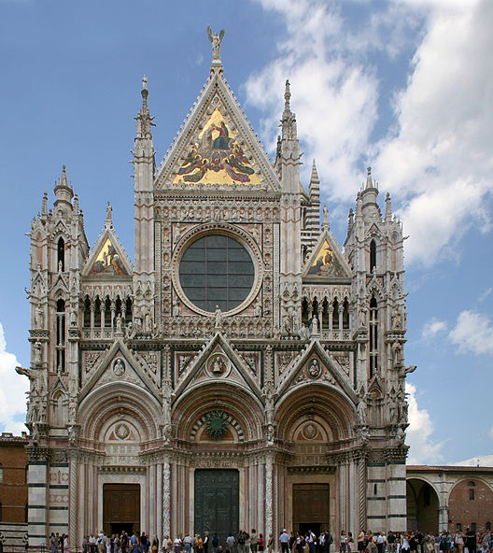
Італія
Міланський собор
Сієнський собор. Західний фасад.

Slide 21
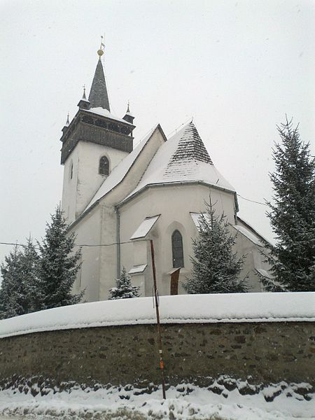
Церква Святої Єлизавети в Хусті на Закарпатті , нині Хустська Реформатська церква.
Україна
Один з найцікавіших періодів історії архітектури України — кінець XIV — перша половина XV століття. На західних землях, які менше за інші потерпіли від монголо-татарської навали, тоді зростають міста, розвиваються ремесла й торгівля.

Slide 22
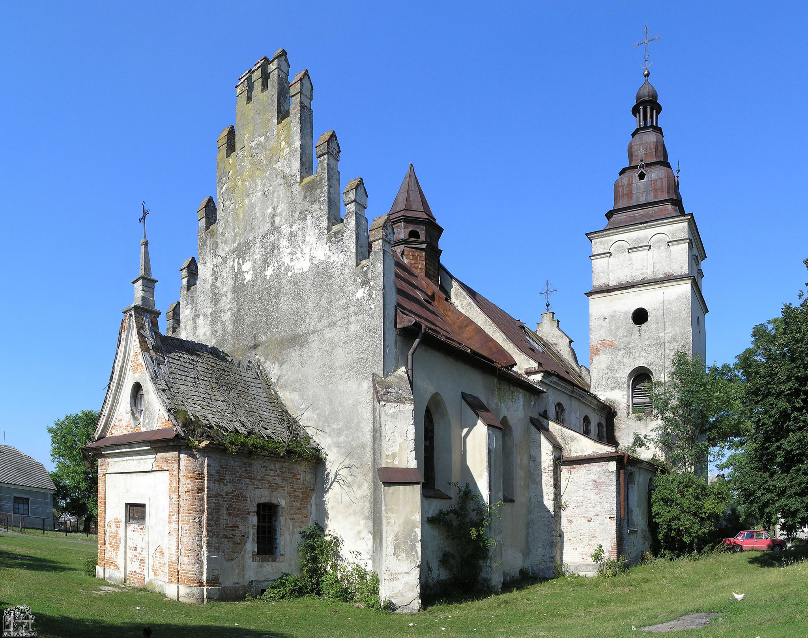
Миколаївський костел у Вижнянах (1400—1651)

Slide 23
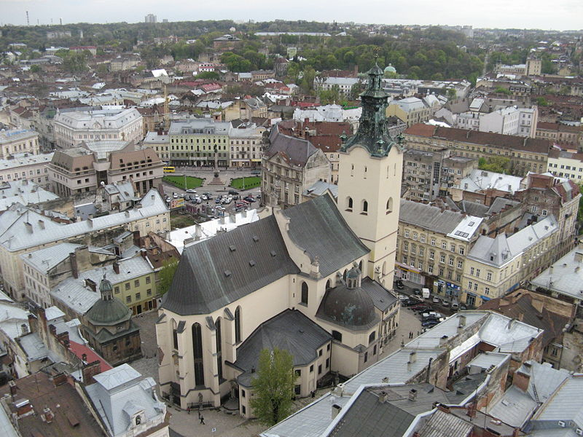
Серед культових споруд переважали католицькі костели. Вирішальну роль у формуванні нового стилю відіграв Львівський кафедральний костел. Його заклали на початку 60-х років XIV століття, а завершили в основному в 80-х роках наступного. У подальших століттях костел зазнав численних перебудов, втратив одну з двох веж і отримав цілком новий вигляд, однак планувальна структура залишилась первісною.

Slide 24
Висновок
Культура середньовіччя, яка існувала тисячоліття, висунула нове коло ідей та образів, нові естетичні ідеали, нові художні прийоми. Надихаючись духом християнства, мистецтво цього часу глибоко проникло у внутрішній світ людини. Інтерес мистецтва середньовіччя до духовності був величезним. Мислителі й художники цієї пори так само, як і в античності, прагнули гармонії, міркували про розумне влаштування світу. Але виражали це специфічно, абстрактнішою мовою.
Notes:
логотип

